Slide 1
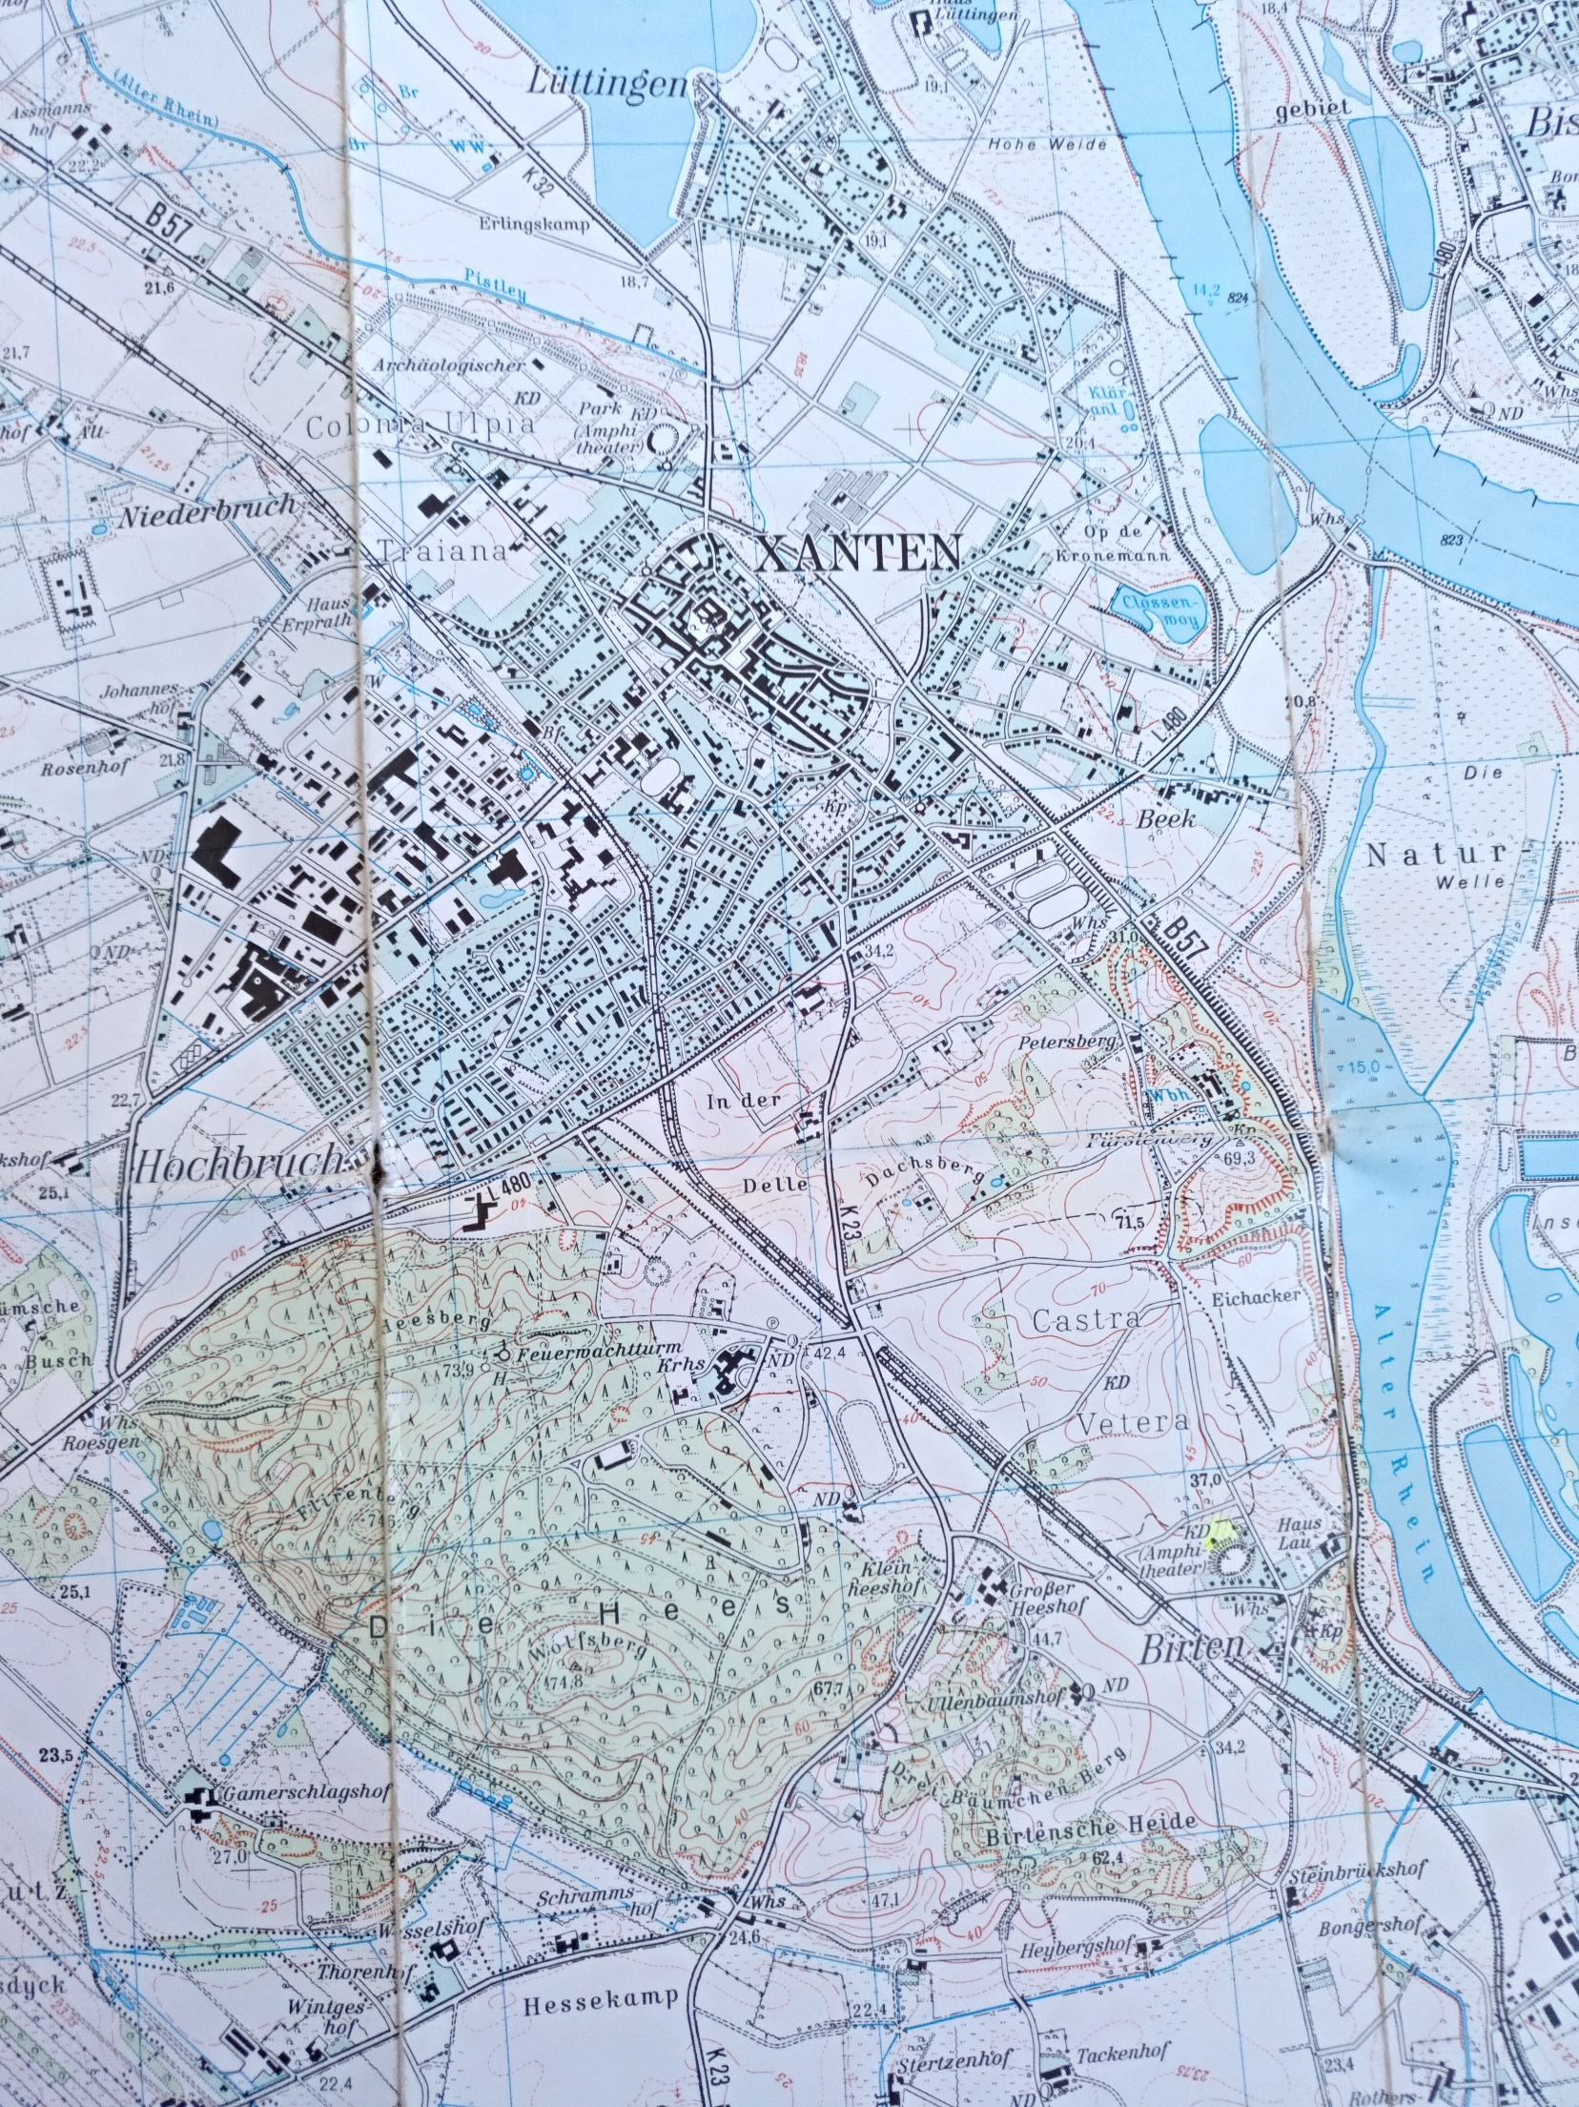
(1,2)
(1,5)
(1,1)
(2,5)
(2,2)
(2,1)
(4,3)
(6,5)
(6,1)

